Slide 1

PROJECT
사용자 댓글 기반 소셜 반응 시각화 모델
기계학습기초
주제 발표
이관진 | 이종우 | 정승연 | 최준성

Slide 2
목차
LIST
01
02
03
프로젝트 개요
개발 환경
팀 구성
04
05
06
데이터
머신러닝 모델
Q&A

Slide 3
01
프로젝트 개요
PROJECT
선정 주제
사용자 댓글 기반 소셜 반응 시각화 모델
목표
이 프로젝트는 소셜미디어 댓글의 감정을 다차원 벡터로 변환하고, 댓글의 ‘좋아요’ 등 반응 지표를 가중치로 반영해 콘텐츠별 감정 반응을 시각화한다.
이를 통해 특정 게시물이나 영상이 사용자에게 어떤
정서적 반응을 유발하는지를 데이터 기반으로
분석하고 비교할 수 있는 모델을 구현한다.

Slide 4
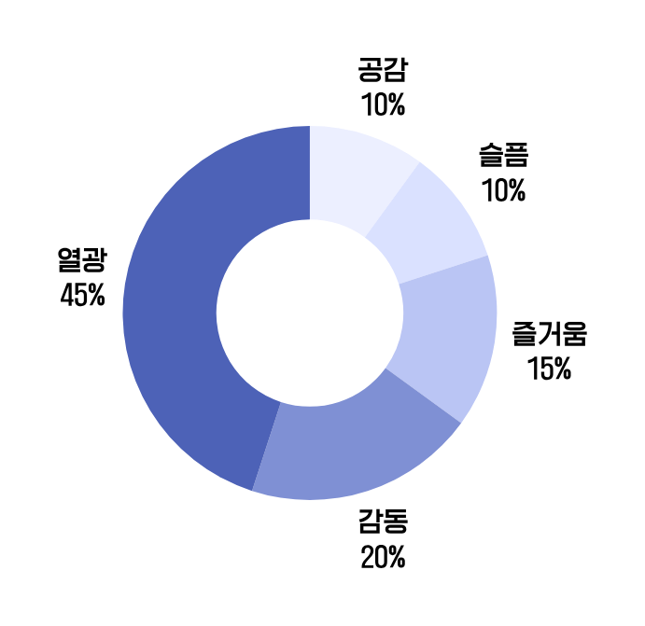

01
프로젝트 개요
PROJECT
After seeing this pass from Neto, Maresca thought it wise to remove Garnacho
“It's none of your business” kills me XD
i exploded too cuz this animation is so peak T_T
The cat just saying "wblahuwblaha" just gest me every time
Coyb we will come back stronger!!!!
gonna erase my memory so i can hear this for the first time again
The song, the acting, Evan Peters, the storyline masterpiece

Slide 5
02
개발 환경
DEVELOPING ENVIRONMENT
OS
Window, MAC OS
IDE
Jupyter Notebook
Package
numpy, pandas, tensorflow, matplotlib, transformers, datasets, torch, emoji...

Slide 6
03
팀 구성 및 역할
TEAM MEMBER
PM
Model Lead
Visualization Lead
Data & EDA Lead
이관진
이종우
정승연
최준성
전체 일정 및 역할 관리
문서, 구글 드라이브, GitHub 레포 구조 관리
개발 환경 세팅
기본 데이터 로드 / 확인 코드 작성
사용할 머신러닝 모델 조사 및 구조 설계
각 모델별 학습/예상 성능 비교 계획 수립
학습 절차 흐름도 작성
발표 슬라이드 제작
자료 시각화
중간 / 최종발표용 결과 시각화 템플릿 설계
발표 시 사용될 코드 실행 화면, 이미지 준비
데이터셋 탐색 및 분석
Input / Output 구조 정리
데이터 전처리 계획 수립

Slide 7
04
데이터
DATA
STEP 01
STEP 02
STEP 03
Input/
Output
데이터 분석
데이터 출처

Slide 8
4.1
INPUT/OUTPUT
1차원 String datatype
감정 분류에 사용되는 원본 데이터
총 43만개 중에서 2만개를 임의로 랜덤 샘플링
3세트로 분할해서 학습(8:1:1)
학습 80%(16,000) 검증 10%(2,000)
테스트 10%(2,000)
OUTPUT
INPUT
클래스 수: 6
클래스 종류: sadness, joy, love, anger, fear, surprise
출력 형태: 6개의 확률 값을 담은 1차원 배열
출력 값 타입: Floating Point Number (0.0 ~ 1.0)
최종 값 계산 방식: Softmax 함수
(Sum of all probabilities is 1.0)
감정 추출 데이터셋(Dair-ai)
감정 예측 결과
클래스 수: 6
클래스 종류: sadness, joy, love, anger, fear, surprise
출력
감정 예측 결과 확률분포
INPUT1
OUTPUT1
조사내용을 적어주세요.
조사내용을 적어주세요.
조사내용을 적어주세요.
OUTPUT2

Slide 9
4.2
데이터 분석
INPUT
감정 추출 데이터셋(Dair-ai)
줄의 개수: 436,809
감정의 종류 : 6 (anger, fear, joy, love, sadness, surprise)
문장 평균 길이 : 약 18단어 (최대 50단어 미만)
데이터 타입 : 영어 트윗 텍스트(String)
클래스 분포 : joy > sadness > love > anger > fear > surprise
특징 : 단일 감정 라벨링 모델, 짧고 간결한 문장 구조

Slide 10
4.3
데이터 출처
Go Emotions: Google Emotions Dataset
https://www.kaggle.com/datasets/shivamb/go-emotions-google-emotions-dataset
Dair-ai: Emotion
https://huggingface.co/datasets/dair-ai/emotion
INPUT1
INPUT2
(sub)

Slide 11
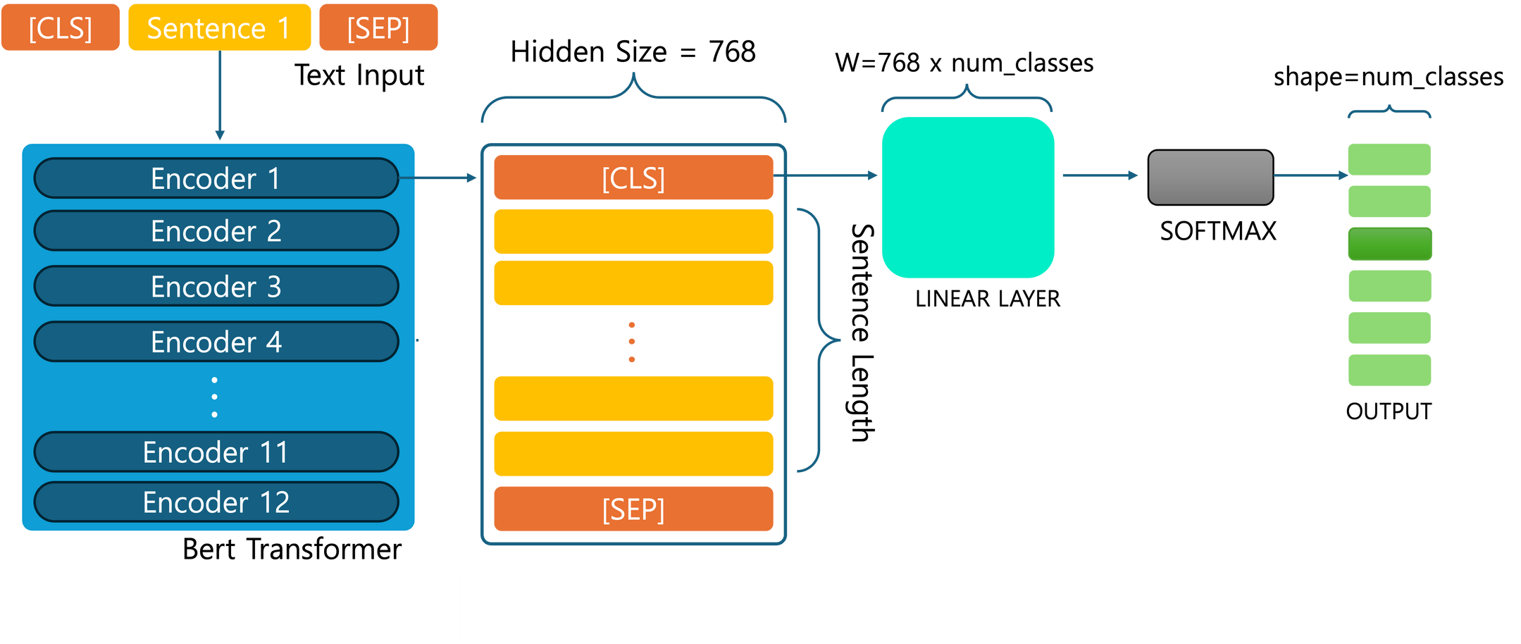
05
머신러닝 모델
AI MODEL

Slide 12
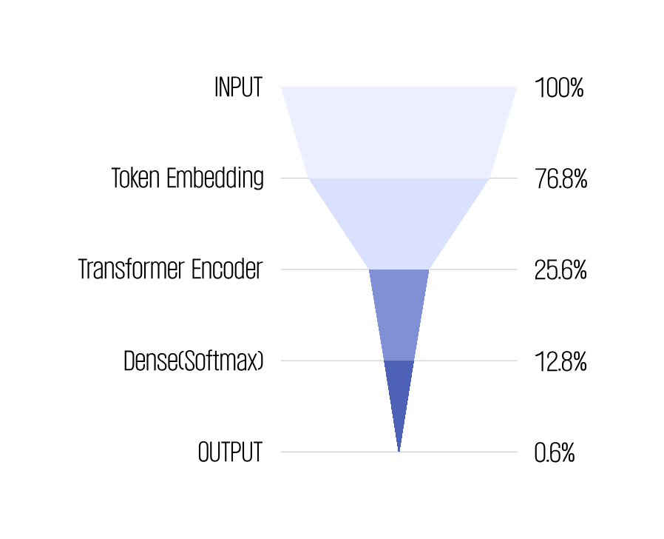
05
머신러닝 모델
AI MODEL
Units
Token Embedding
: 단어를 768차원 벡터로 변환해 문맥적
의미 표현.
: 위치 임베딩을 함께 더해 순서 정보 유지.
Transformer Encoder
: Self-Attention 메커니즘으로 단어 간
관계 학습.
: 12개의 인코더 레이어를 통해 주요 의미의
특징 추출.
Dense(Softmax)
: 감정 관련 핵심 특징을 선택적으로 강화.
: Softmax 함수를 이용해 6개의 감정 클래스
확률로 변환.
436,809
768
256
128
6

Slide 13
06
질문과 답변
Q & A
궁금한 점이 있다면 자유롭게 질문해 주세요.

Slide 14
THANK YOU
감사합니다

